Slide 1
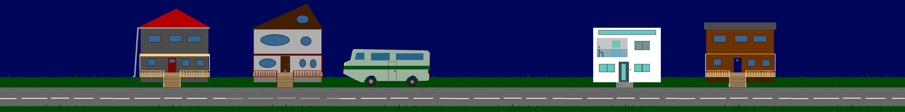
Räuber Simulator
Von Jonas und David
Notes:
Begrüßung, Spiel: Räuber Simulator

Slide 2
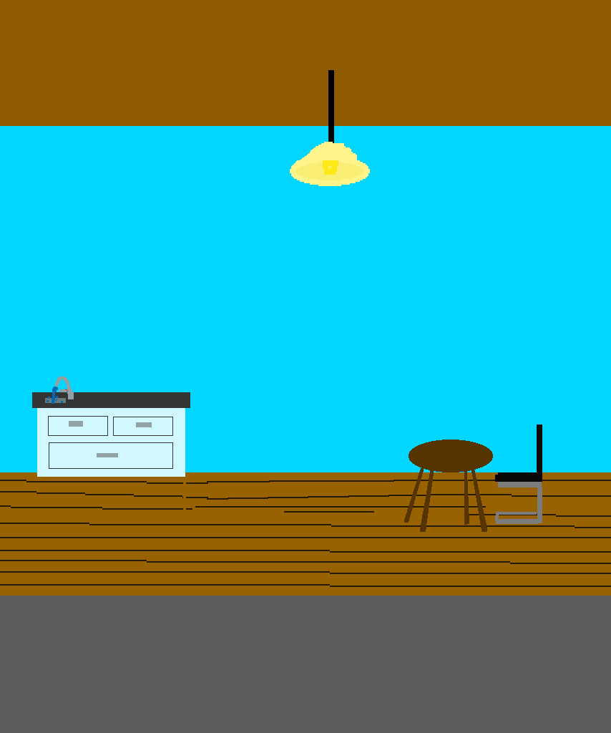
Übersicht
Spiel Idee
Codeaufbau
Spiel Funktionen
Schwierigkeiten
Live Demo
Notes:
Übersicht: Spiel Idee, Codeaufbau, Spiel Funktionen, Schwierigkeiten, Live Demo

Slide 3
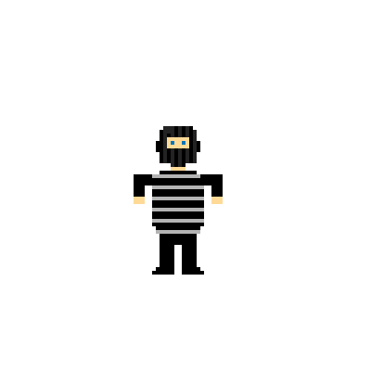
Spiel-Idee
Spieler übernimmt die Rolle eines Räubers
Durch Rätsel einbrechen
Geld verdienen
besten Scores gespeichert
Notes:
Spiel Idee: Spieler übernimmt Rolle von Räuber, Player bricht in Häuser durch Rätsel ein, stehlt Sachen um Geld zu verdienen, besten Scores gespeichert

Slide 4
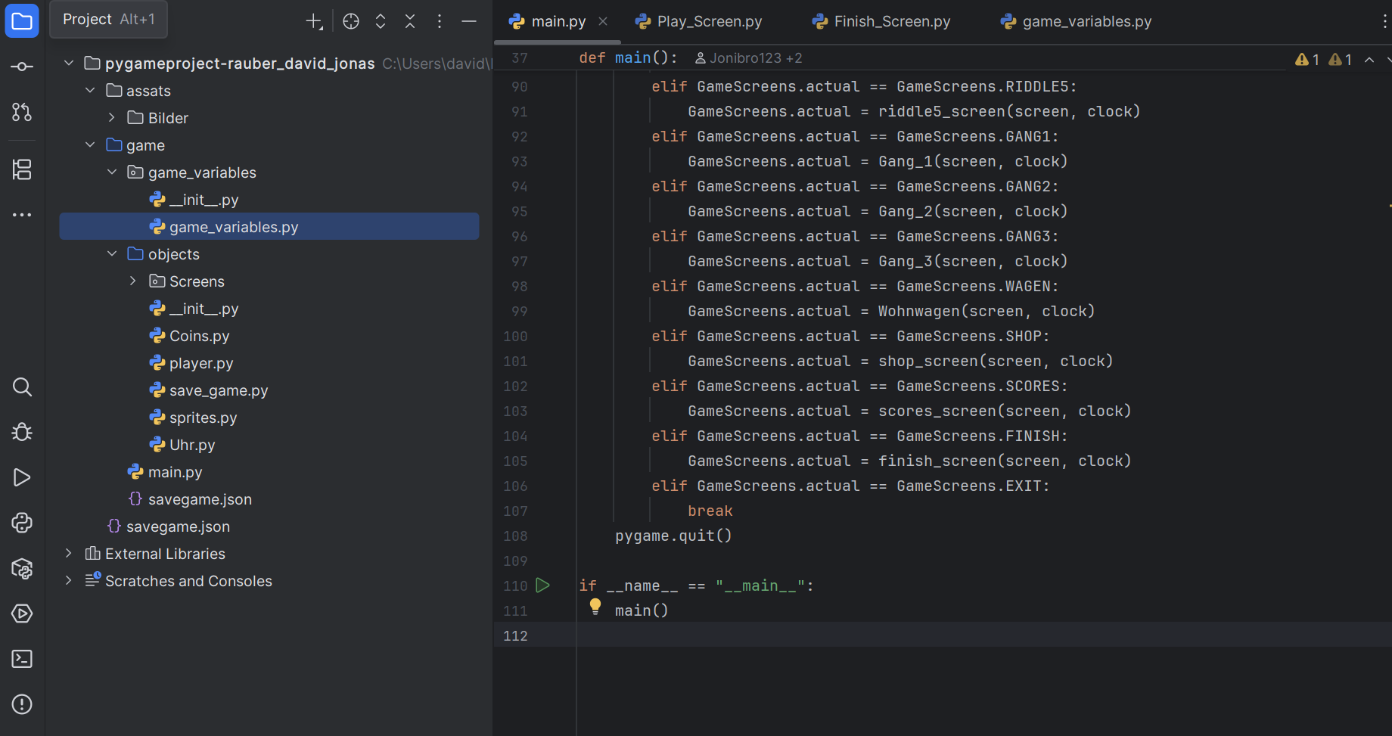
Codeaufbau
assats
Bilder
Rooms
Game
Game Variables
Objekts
Screens
Notes:
Codeaufbau: assats, Bilder, Romms, Game, Game Variables, Objekte, Screens

Slide 5
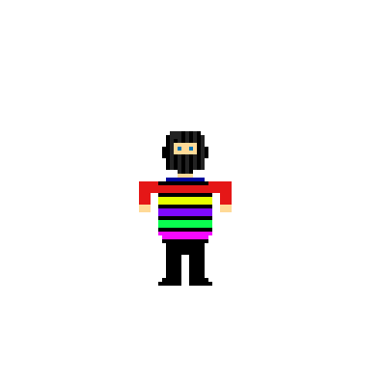
Spiel Funktionen
Spieler:
WASD-Steuerung
Laufanimation
Shop:
Skins kaufen
Skins ausrüsten
Coins:
Einsammeln
Speichern
Notes:
Spiel Funktionen: Spieler Bewegung W A S D / Pfeiltasten, Laufanimation, Shop, Skins kaufen und ausrüsten, Coins und Zeit werden gespeichert

Slide 6
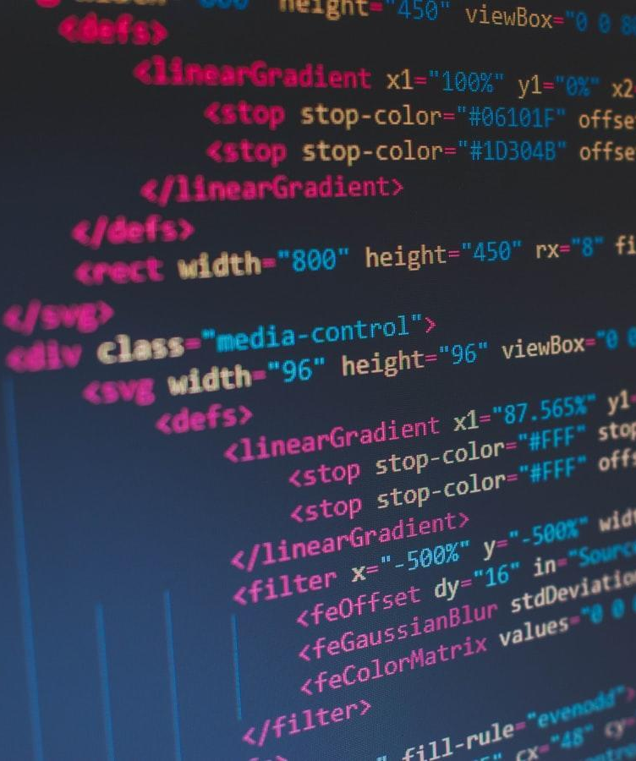
Schwierigkeiten
GIT
Spritesheet
Hitboxen
Notes:
Schwierigkeiten: Anfangs und zwischendurch GIT mit löschen von Daten, Probleme mit pushen, Spritesheet hatten andere Größen, Hitboxen falsch

Slide 7

Notes:
Live Demo

Slide 8

Notes:
Danke für eure Aufmerksamkeit

